Slide 1

MATLAB优化算法案例分析与应用
第三章
第3章
基于小波变换的图像压缩与MATLAB实现

Slide 2
MATLAB优化算法案例分析与应用
第三章
1974年，法国工程师J.Morlet首先提出小波变换的概念，1986年著名数学家Y.Meyer偶然构造出一个真正的小波基，并与S.Mallat合作建立了构造小波基的多尺度分析之后，小波分析才开始蓬勃发展起来。小波分析的应用领域十分广泛，在数学方面，它已用于数值分析、构造快速数值方法、曲线曲面构造、微分方程求解、控制论等。在信号分析方面的滤波、去噪声、压缩、传递等。在图像处理方面的图像压缩、分类、识别与诊断，去噪声等。本章将着重阐述小波在图像中的应用分析。

Slide 3
MATLAB优化算法案例分析与应用
第三章
3.1 小波变换原理
小波分析是一个比较难的分支，用户采用小波变换，可以实现图像压缩，振动信号的分解与重构等，因此在实际工程上应用较广泛。小波分析与Fourier变换相比，小波变换是空间域和频率域的局部变换，因而能有效地从信号中提取信息。小波变换通过伸缩和平移等基本运算，实现对信号的多尺度分解与重构，从而很大程度上解决了Fourier变换带来的很多难题。
小波分析作一个新的数学分支，它是泛函分析、Fourier分析、数值分析的完美结晶；小波分析也是一种“时间—尺度”分析和多分辨分析的新技术，它在信号分析、语音合成、图像压缩与识别、大气与海洋波分析等方面的研究，都有广泛的应用。
（1）小波分析用于信号与图像压缩。小波压缩的特点是压缩比高，压缩速度快，压缩后能保持信号与图像的特征不变，且在传递中能够抗干扰。基于小波分析的压缩方法很多，具体有小波压缩，小波包压缩，小波变换向量压缩等。
（2）小波也可以用于信号的滤波去噪、信号的时频分析、信噪分离与提取弱信号、求分形指数、信号的识别与诊断以及多尺度边缘检测等。
（3）小波分析在工程技术等方面的应用概括的包括计算机视觉、曲线设计、湍流、远程宇宙的研究与生物医学方面。

Slide 4
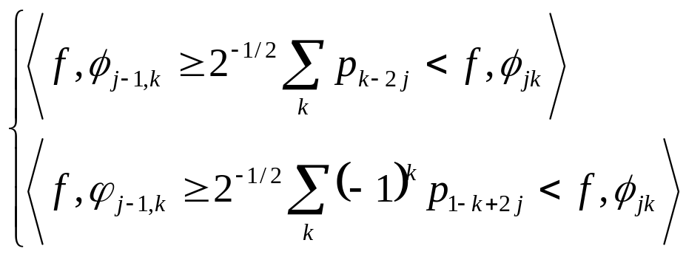
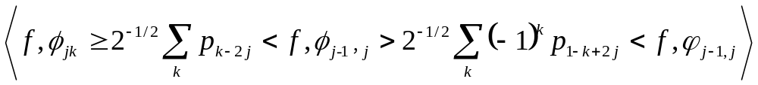
MATLAB优化算法案例分析与应用
第三章
3.2 多尺度分析
分解公式：
重构公式：

Slide 5
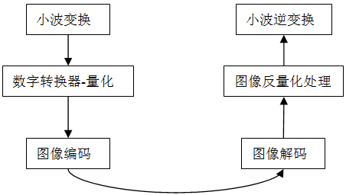
MATLAB优化算法案例分析与应用
第三章
3.3 图像的分解和量化
图3- 1 小波压缩图像的算法流程

Slide 6
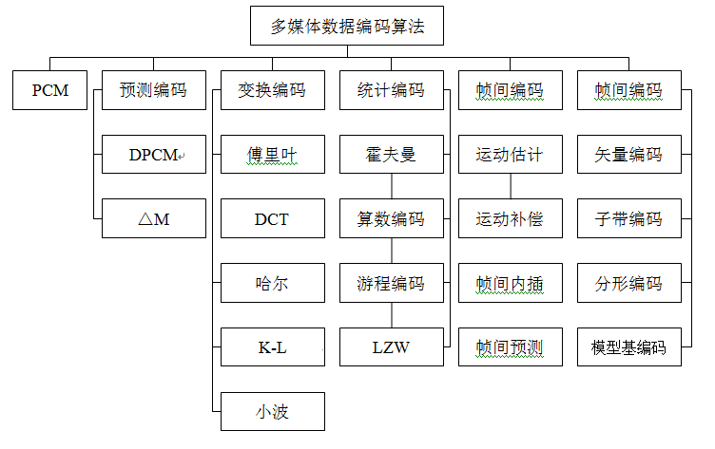
MATLAB优化算法案例分析与应用
第三章
3.4 图像压缩编码

Slide 7
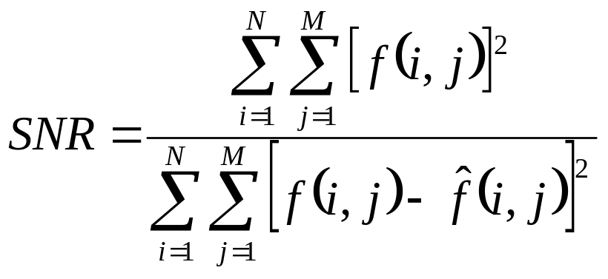
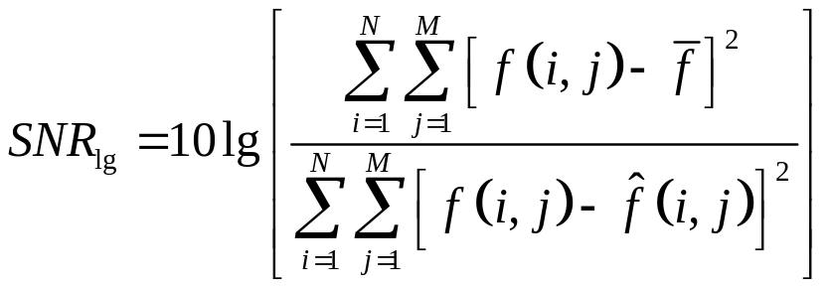
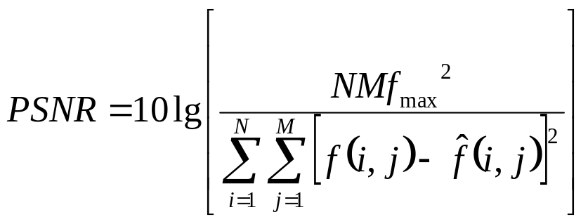
MATLAB优化算法案例分析与应用
第三章
3.4.1 图像编码评价

Slide 8
MATLAB优化算法案例分析与应用
第三章
3.5 图像压缩与MATLAB实现
图像能够进行压缩的主要原因如下：
（1）原始图像信息存在着很大的冗余度，数据之间存在着相关性，如相连间像素之间色彩的相关性等，这些冗余的信息将会产生额外的编码，浪费占用资源，如果去掉这些冗余信息，就会减少信息所占的空间。
（2）在多媒体系应用领域中，人眼作为图像信息的接收端，人视觉对于边缘急剧变化不敏感（视觉掩盖效果），人眼对图像的亮度信息较敏感，而对颜色分辨率弱等，因此在高压缩比下，再经解压缩后的图像信号仍让人比较满意。
（3）只要损失的数据不太影响人眼主观接受的效果，即可觉得这个压缩方法可行。

Slide 9
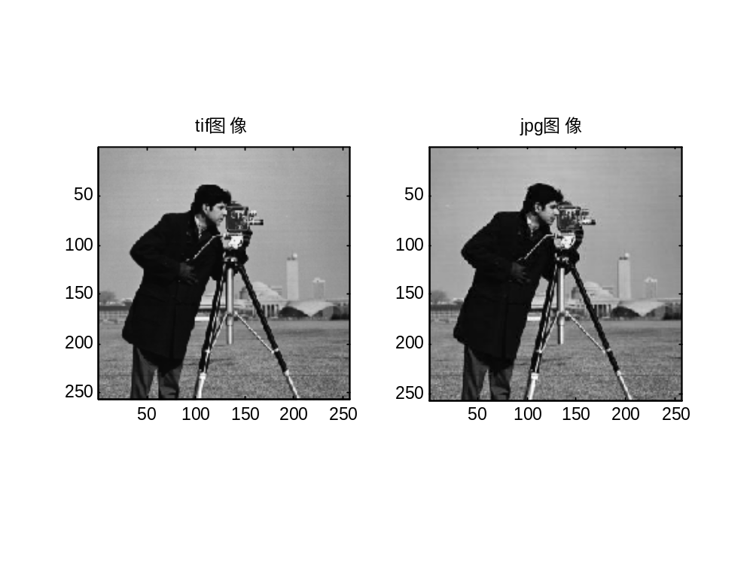
MATLAB优化算法案例分析与应用
第三章
图3- 3 静止图像压缩

Slide 10
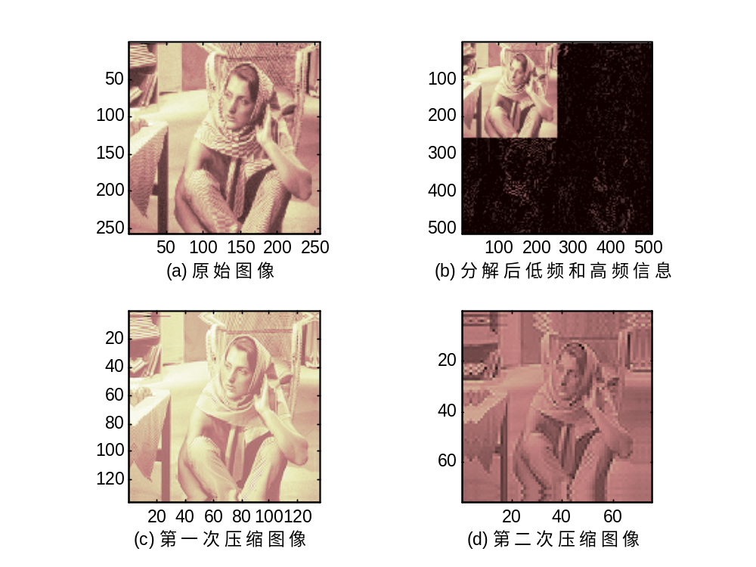
MATLAB优化算法案例分析与应用
第三章

Slide 11
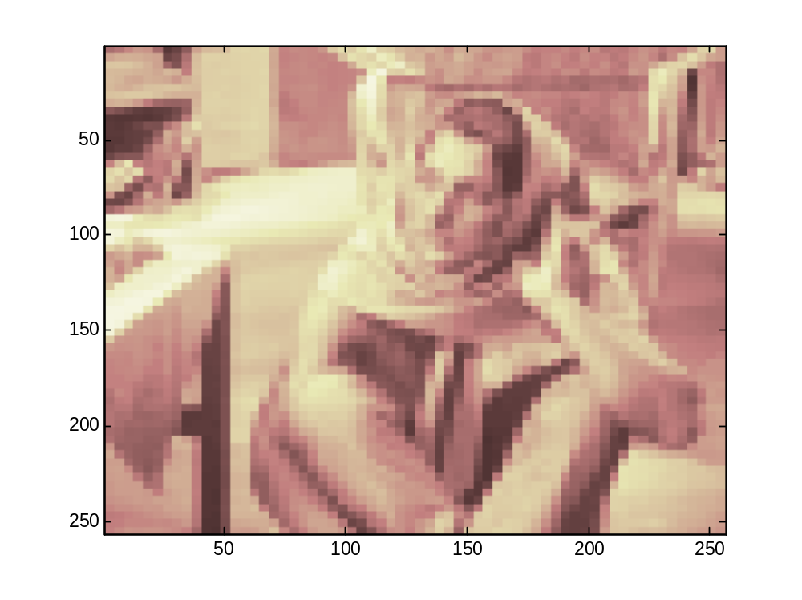
MATLAB优化算法案例分析与应用
第三章
图3- 7 Haar小波图像压缩

Slide 12
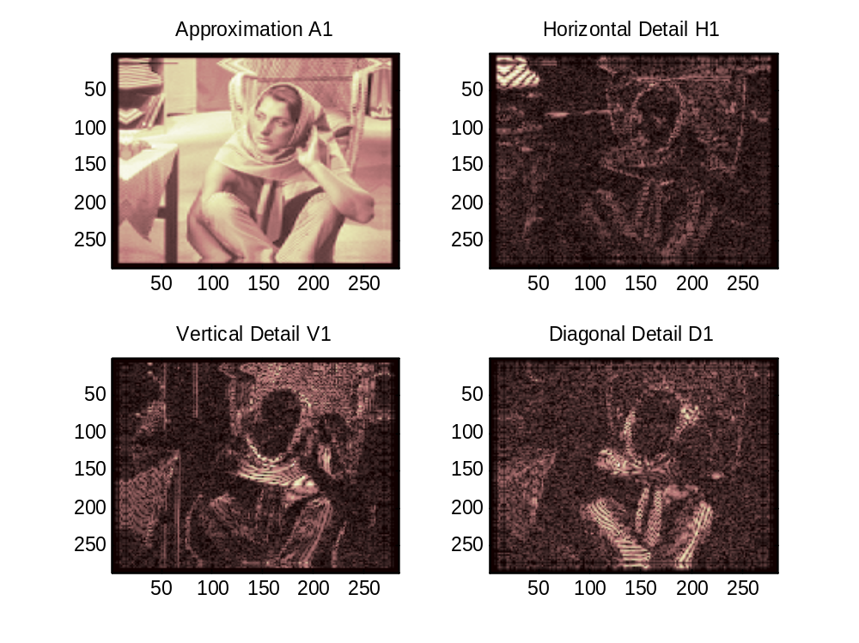
MATLAB优化算法案例分析与应用
第三章
图3- 8 Bior一级小波分解

Slide 13
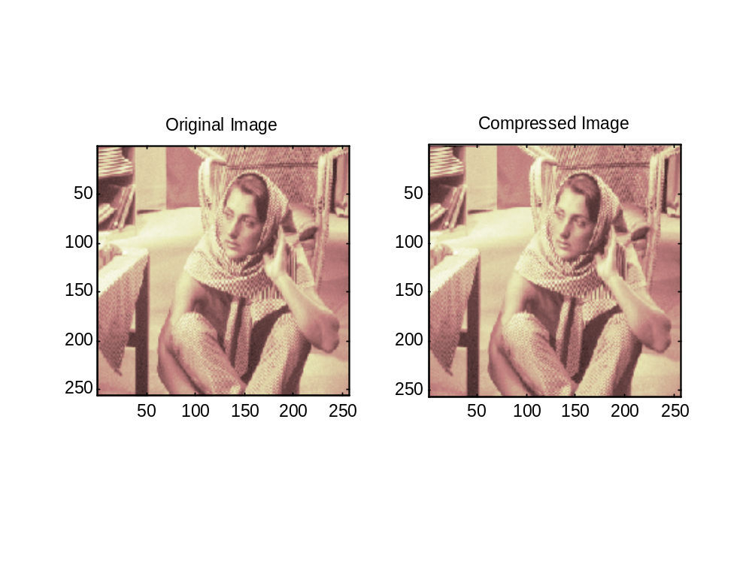
MATLAB优化算法案例分析与应用
第三章
图3- 10 bior小波图像压缩

